Slide 1



개요
사용 도구
● MIT 앱인벤터
오늘 할 일
오늘 해야 할 일들을 기록하고 관리할 수 있는 어플
기능
할 일 추가, 삭제, 수정
한 눈에 볼 수 있는 목록

Slide 2
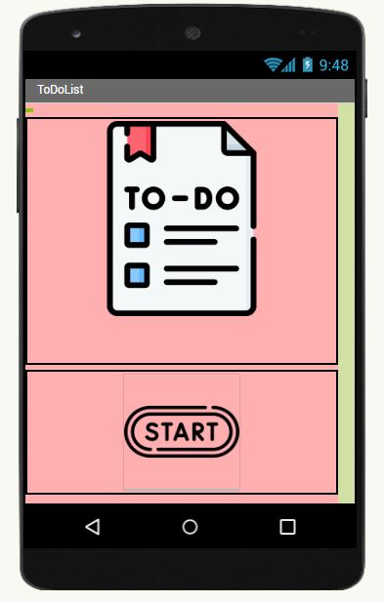
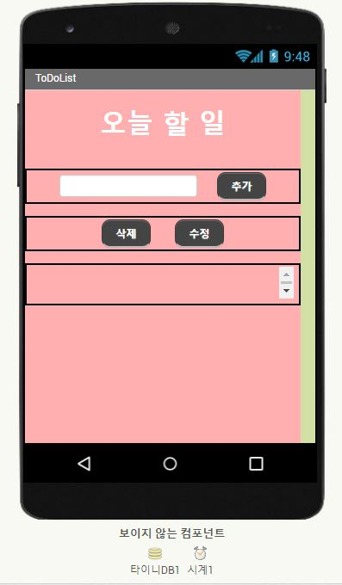

디자인
$\text{•}$ 날짜 표시 레이블
• 수정 버튼
목록을 삭제하고 다시 추가하지 않고 바로 수정할 수 있는 버튼
• 할 일 입력창
(텍스트박스)
• 할일리스트
(목록뷰)
할 일 목록들이 한눈에 보이도록 설정
• 어플 시작 버튼
첫 화면
두 번째 화면

Slide 3
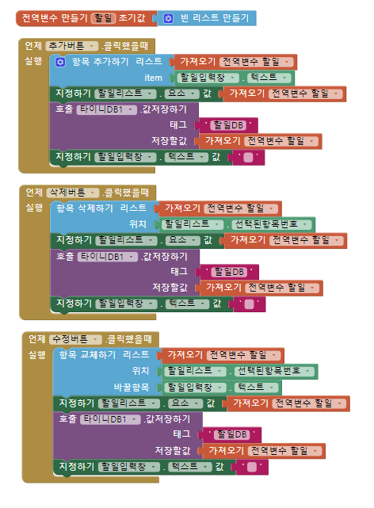
블록코드
앱을 실행할 때 데이터를 불러오기 위해 타이니DB 사용
전역변수를 저장

Slide 4
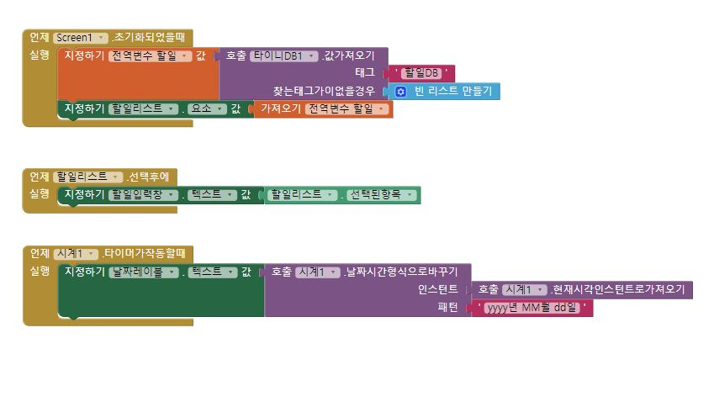
블록코드

Slide 5
감사합니다.
발표자 권진이

